Slide 1

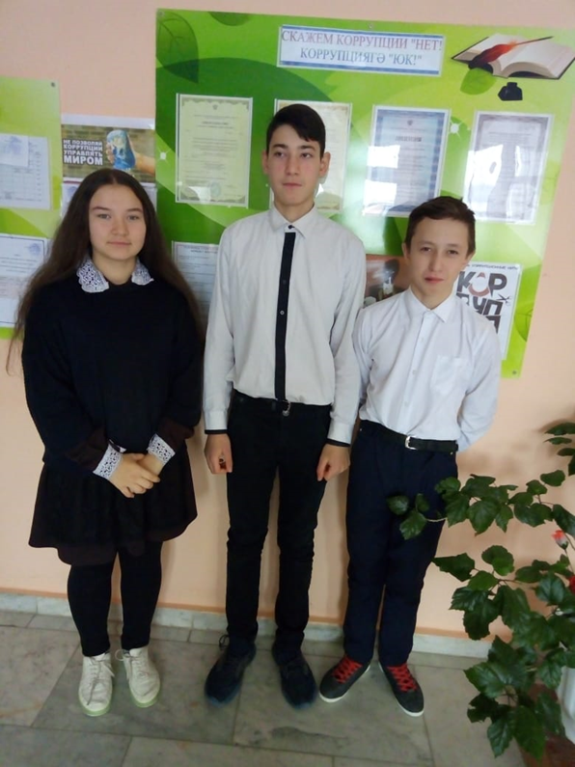


З
А
К
О
Н
и
П
О
Р
Я
Д
О
К

Slide 2

«Храни порядок, и порядок сохранит тебя»,- утверждает известное латинское изречение. Именно эти слова лежат в основе деятельности нашего школьного отряда профилактики правонарушений.

Slide 3
Наша цель:
Помощь инспектору по делам несовершеннолетних и администрации школы в поддержании общественного порядка в школе, профилактика безопасности и правонарушений среди учащихся, правовое, патриотическое и гражданское воспитание подростков.
Задачи:
✓ пропаганда правовых знаний среди несовершеннолетних;
✓ наблюдение за правопорядком в школе;
✓ шефство над состоящими на учёте учащимися в том числе проживающими в неблагополучных семьях;
✓ дежурство во время проведения мероприятий в школе;
✓ воспитание чувства честности, справедливости, требовательности к себе и окружающим;
✓ разрешение конфликтов среди школьников;
✓ борьба с табакокурением;
✓ работа с детьми, пропускающими занятия без уважительных причин;
✓ организация досуга учащихся «группы риска», состоящих на внутришкольном контроле;
✓ повышение роли патриотического воспитания учащихся школы в таких ее направлениях как профилактика правонарушений;
✓ повышение качества правовой и физической подготовки.

Slide 4
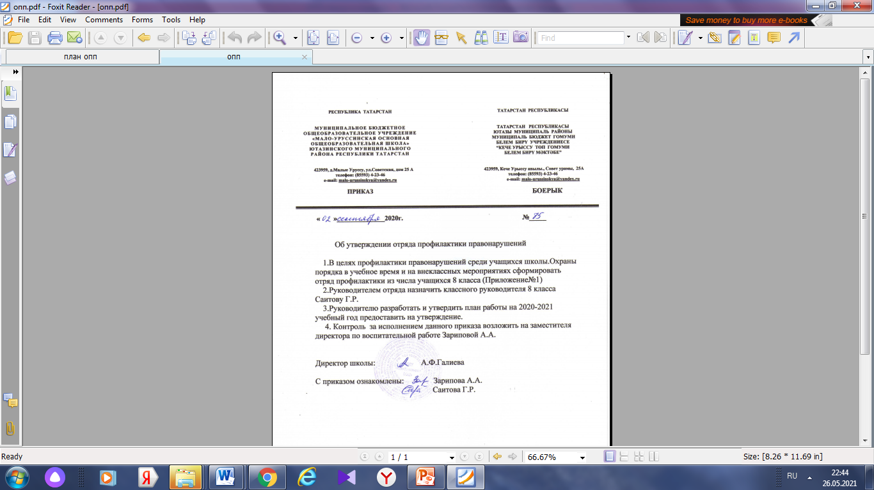
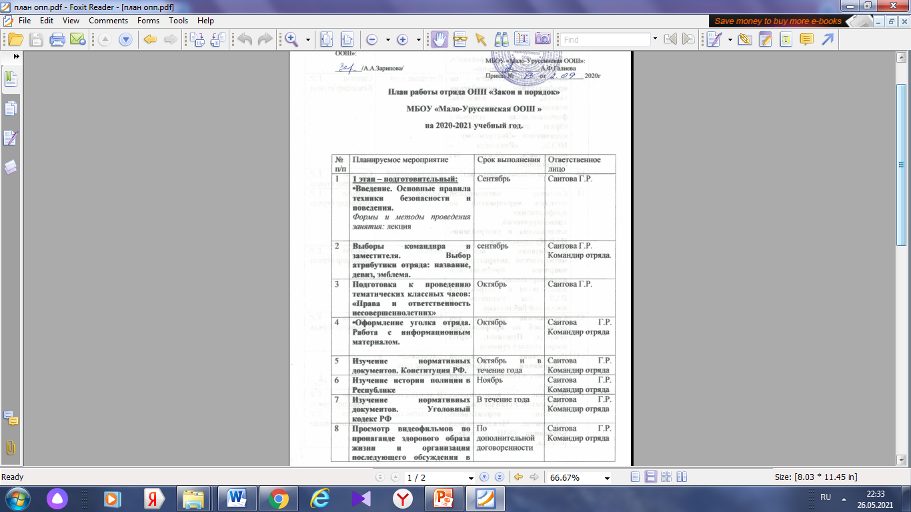

Slide 5
В гармонии с природой
Беседы с родителями
Классные часы
Структура
работы
Спорт
Религия
Внеклассные мероприятия
Совместная работа с ДК
Беседы, лекции, дискуссии

Slide 6
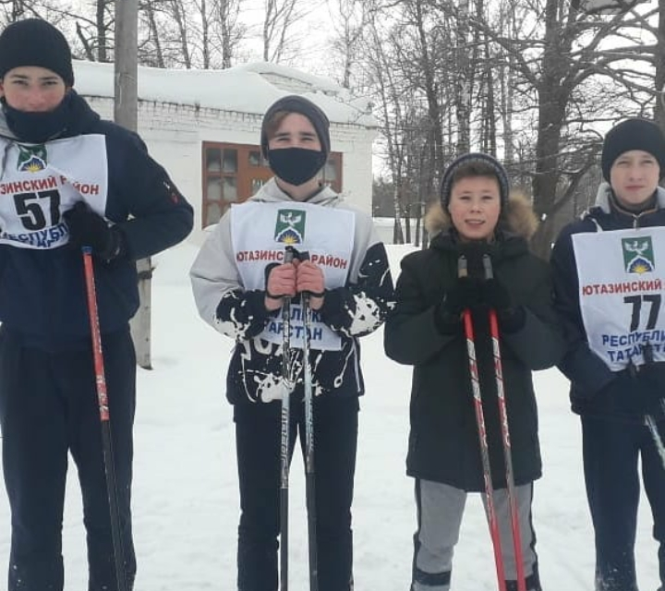
Спорт - залог здоровья
И каждый час, и каждую минуту
О чьих-то судьбах вечная забота,
Кусочек сердца отдать кому-то
Такая, брат, у нас с тобой работа.

Slide 7
Члены отряда
ЕЖЕДНЕВНО
контролируют
дежурство в столовой
и в школе

Slide 8
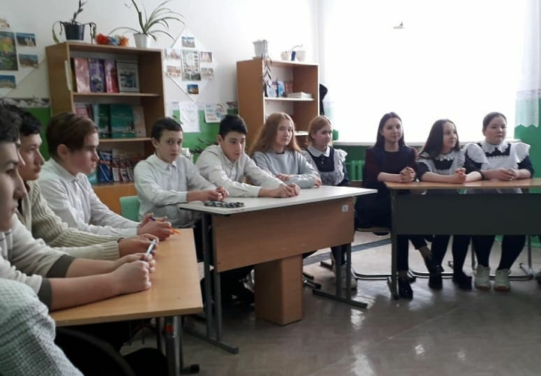
На заседаниях отряда
обсуждается поведение
нарушителей дисциплины

Slide 9
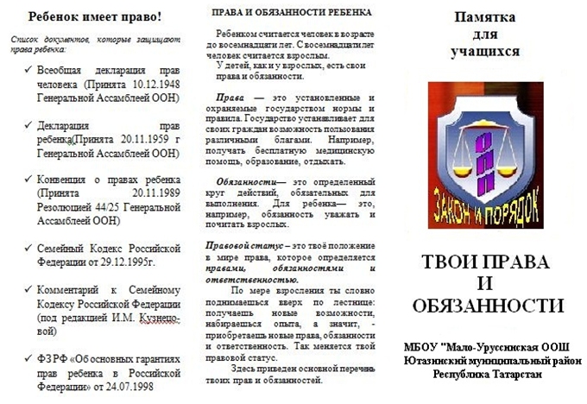
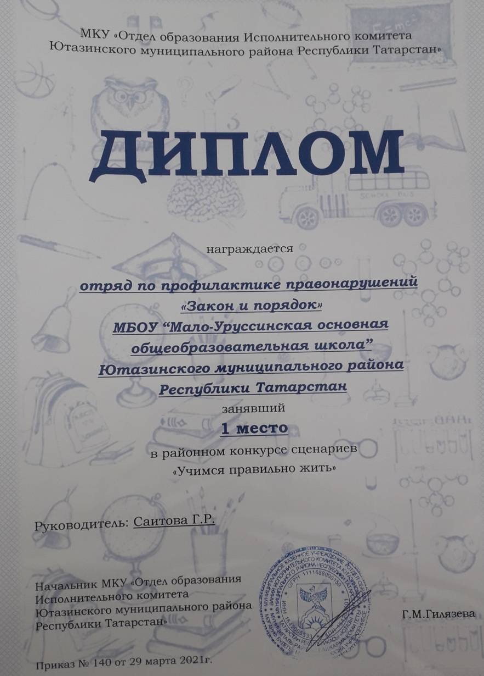
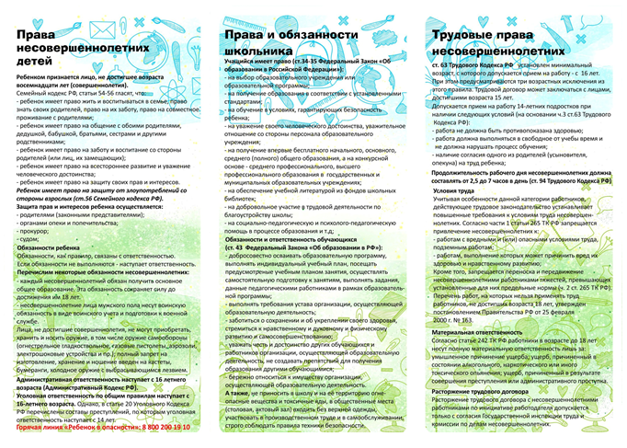

Slide 10
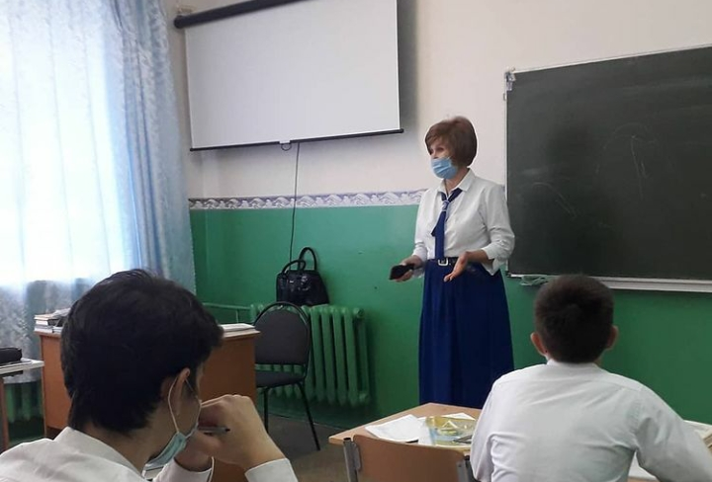

На общих собраниях отряда
организуются встречи
с правоохранительными
органами

Slide 11
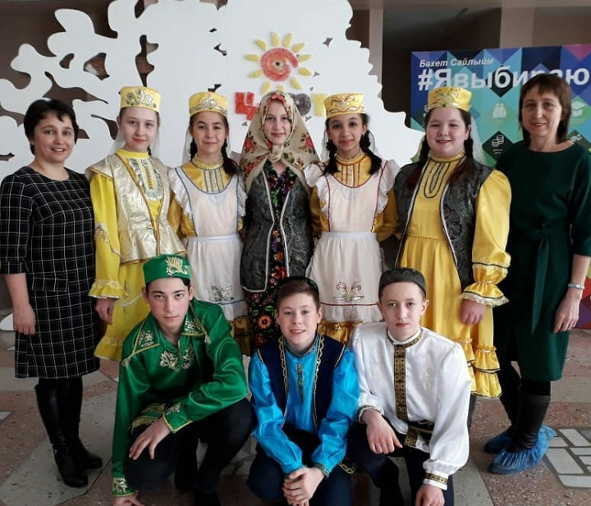
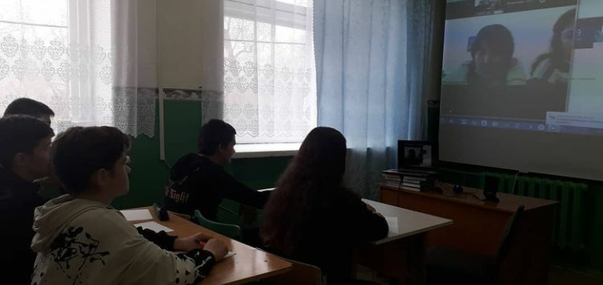
У нас нет времени для
«плохих» дел,
мы заняты

Slide 12

КОНЕЦ
И каждый час, и каждую минуту,
О чьих то судьбах вечная забота
Кусочек сердца отдать кому то
Такая брат у нас с тобой работа…

